Slide 1
LEVENSBESCHOUWING · LES 7 · WERELDRELIGIES
Winti
Afro-Surinaamse religie & culturele veerkracht

Slide 2
Stille Start
Als alle Nederlanders opeens in een ander continent moesten wonen, zouden ze dan denk je dezelfde cultuur behouden? Schrijf twee zinnen.
1
Stel: jouw religie of culturele gewoonten worden door de overheid verboden. Wat doe jij? Schrijf twee zinnen en leg uit waarom.
2
Noem één gewoonte, verhaal of ritueel dat van generatie op generatie wordt doorgegeven in jouw familie of omgeving. Beschrijf het in twee zinnen.
3

Slide 3
1 juli 1863.
Keti Koti.
"Gebroken ketens" — Sranan Tongo
Elke 1 juli komen duizenden mensen samen in het Oosterpark in Amsterdam.
Wat denk je dat zij vieren of herdenken?
Rood / groen -> Cold Call

Slide 4
Vandaag
o
Ik kan uitleggen wat Winti is en hoe het is ontstaan.
o
Ik kan de verbinding leggen tussen Winti, slavernij en Keti Koti.
o
Ik kan vanuit een ander perspectief nadenken over cultuur en onderdrukking.

Slide 5
Van slavernij naar Keti Koti
17e–19e eeuw
1800s
1820–1862
1 juli 1863
Vandaag
Slavernij
in Suriname
Winti
verboden
Geheime
praktijk
Keti Koti
emancipatie
Winti erkend
Keti Koti herdacht
Afrikanen meegenomen
naar plantages
Plantage-eigenaren
verbieden Afrikaanse religies
Trommen en dans
in het verborgen
Afschaffing slavernij
NL kolonien
Jaarlijks Oosterpark
Amsterdam

Slide 6
Winti: wat is het?
DEFINITIE
DE BONUMAN / DUMAN
Afro-Surinaamse religie en levenswijze, ontstaan tijdens de slavernij. Mengreligie met Afrikaanse, inheemse Surinaamse en Europese elementen.
Geestelijk leider, genezer en bemiddelaar. Legt contact met de winti's en geeft advies aan de gemeenschap.
De vier winti's
Aarde-winti
Water-winti
Bos-winti
Lucht-winti
Verbonden met grond en aardse bestaan
Verbonden met rivieren, zee en genezing
Verbonden met natuur en planten
Verbonden met de hemel en voorspoed

Slide 7
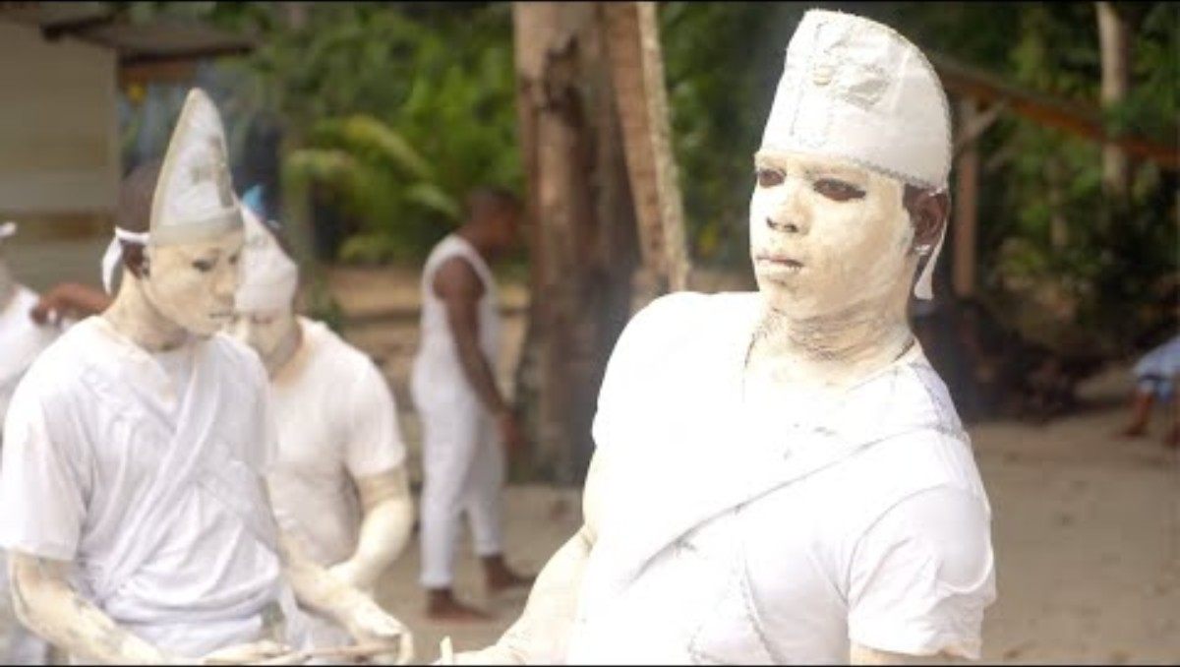

Slide 8
Schrijfmoment
Stel: je bent een tot slaaf gemaakte Afro-Surinamer op een plantage in 1800. De eigenaar heeft zojuist al je religieuze objecten verbrand en Winti verboden.
Schrijf 3 zinnen: wat doe jij? En waarom?
Geen goed of fout antwoord — schrijf wat je echt denkt.

Slide 9
Twee Waarheden, Één Leugen
1
Ga naar de website van de docent.
2
Open de pagina Winti.
3
Maak de opdracht Twee Waarheden, Één Leugen.

Slide 10

Buffalo Soldier — Bob Marley (1983)
Stolen from Africa, brought to America Fighting on arrival, fighting for survival If you know your history Then you would know where you coming from — Gestolen uit Afrika, naar Amerika gebracht Vechten bij aankomst, vechten om te overleven Als je je geschiedenis kent Dan weet je waar je vandaan komt
IN JE SCHRIFT
1. Wat heeft dit lied te maken met wat je nu over Winti weet?
2. Wat hebben de Buffalo Soldiers en Afro-Surinamers gemeen?
3. Wat wordt er denk je bedoeld met ”gestolen uit Afrika”?

Slide 11
Stelling
"Keti Koti zou een nationale feestdag
moeten zijn in Nederland."
Pak je kaart. Schrijf in je schrift: wat is jouw standpunt en waarom?
ROOD — niet mee eens
GROEN — mee eens

Slide 12
Exit ticket
Wordt de Stille Start van de volgende les
Leg in een zin uit:
waarom was Winti meer dan alleen een religie?
Schrift — laatste 3 minuten van de les

